Slide 1
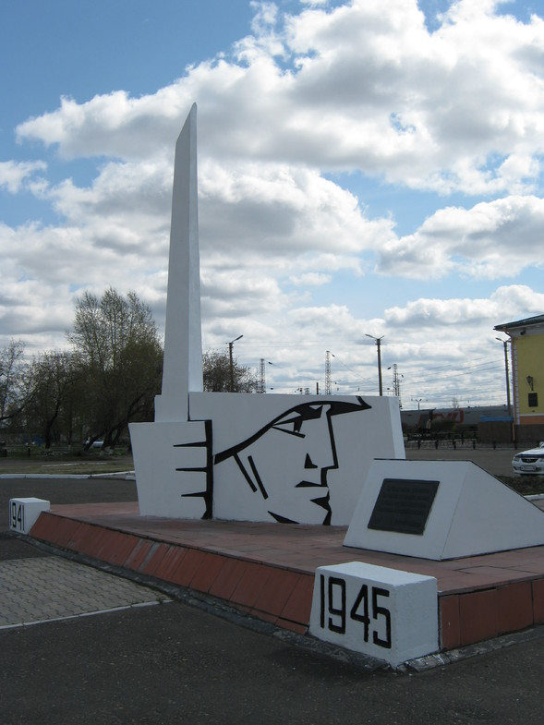
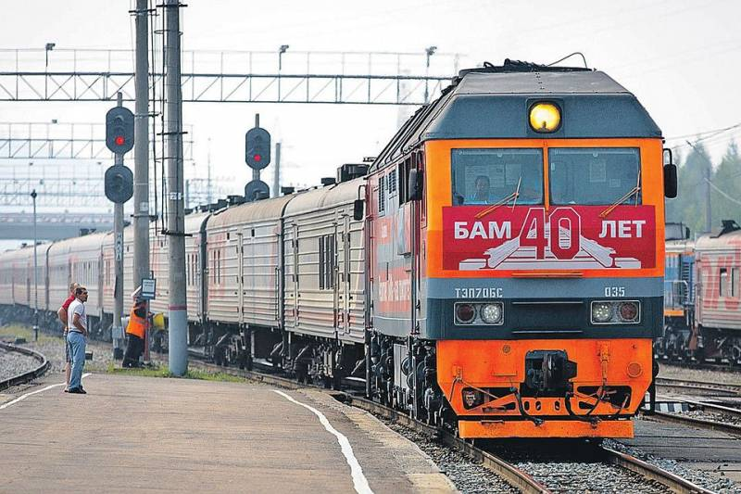
ФИНАНСОВОЕ УПРАВЛЕНИЕ АДМИНИСТРАЦИИ ТАЙШЕТСКОГО РАЙОНА
Бюджет для граждан
2018-2020
по проекту Решения Думы Тайшетского района «О бюджете муниципального образования Тайшетский район на 2018 год и на плановый период 2019 и 2020 годов»

Slide 2
ФИНАНСОВОЕ УПРАВЛЕНИЕ АДМИНИСТРАЦИИ ТАЙШЕТСКОГО РАЙОНА
Уважаемые жители Тайшетского района!
Финансовое управление администрации Тайшетского района продолжает работу по обеспечению прозрачности и открытости бюджетного процесса в нашем районе.
Предлагаем вашему вниманию презентацию «Бюджет для граждан», подготовленную на основании проекта Решения о бюджете муниципального образования «Тайшетский район» на 2018 год и на плановый период 2019 и 2020 годов».
Представленная информация в простой и доступной форме рассказывает о бюджетной системе, основных показателях бюджета муниципального образования «Тайшетский район» и предназначена для широкого круга пользователей.
Граждане - и как налогоплательщики, и как потребители общественных благ, должны быть уверены в том, что средства бюджета используются прозрачно и эффективно, приносят конкретные результаты как для общества в целом, так и для каждой семьи, для каждого человека.

Slide 3
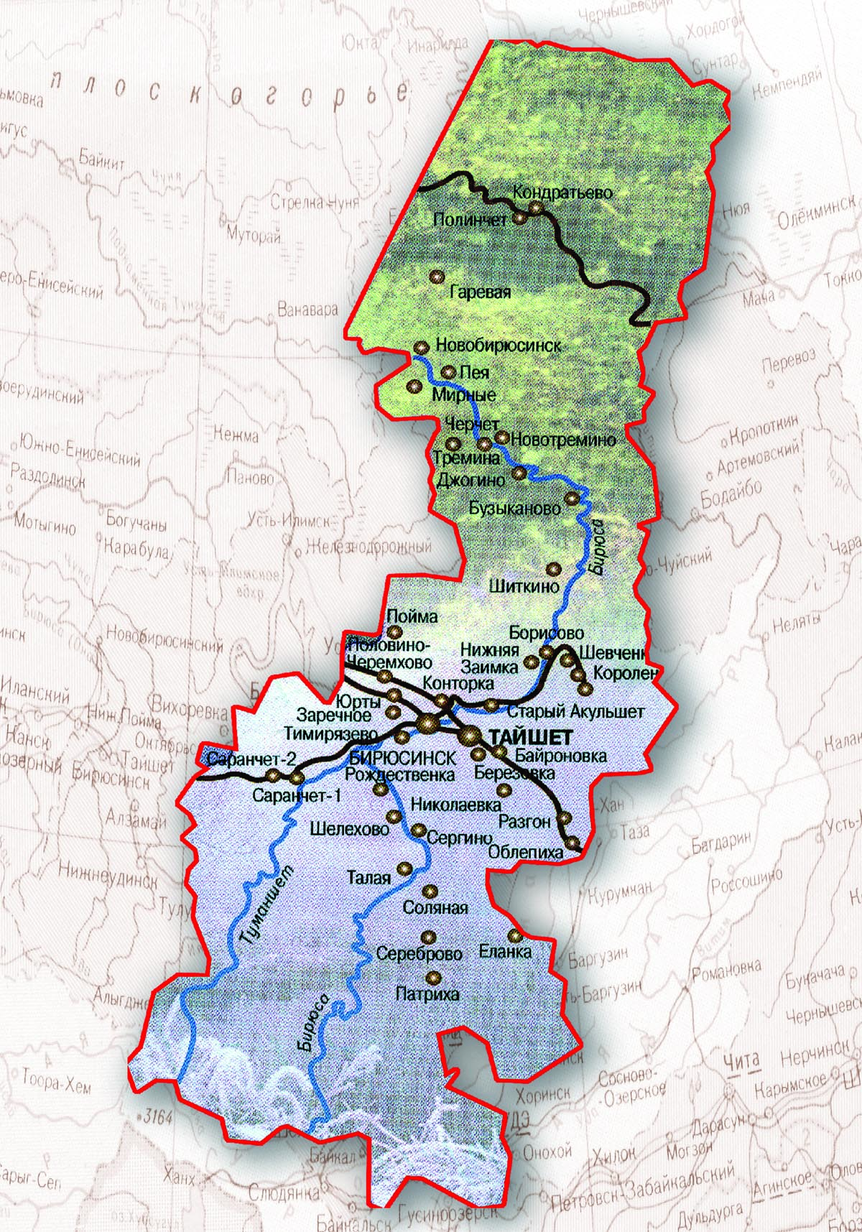
Паспорт Тайшетского района
ФИНАНСОВОЕ УПРАВЛЕНИЕ АДМИНИСТРАЦИИ ТАЙШЕТСКОГО РАЙОНА
Тайшетский район расположен в западной части Иркутской области. Протяженность с севера на юг - 300 километров, с запада на восток - 250 километров. Граничит с запада и северо-запада с Ингашским районом Красноярского края, с севера с Чунским районом и с юго-востока с Нижнеудинским районом.
Дата образования: 25 мая 1925 года
Площадь – 27,8 тыс. кв.км.(3,7% общей площади области)
Административный центр Тайшетского района – город Тайшет
В состав Тайшетского района входят 6 городских и 25 сельских поселений
Численность постоянного населения - 74 188 человек, в том числе:
доля городского населения – 76,6 % (56 794 чел.),
доля сельского населения – 23,4% (17 394 чел.)
Плотность населения – 2,7 на 1 кв. км.
Численность трудовых ресурсов - 49 288 человек
Занято в экономике района - 22 980 человек
Инвестиции в основной капитал - 5 156,6 млн. рублей
Среднемесячная заработная плата - 27 081 рублей.

Slide 4
ФИНАНСОВОЕ УПРАВЛЕНИЕ АДМИНИСТРАЦИИ ТАЙШЕТСКОГО РАЙОНА
Бюджетная система Российской Федерации –
совокупность бюджетов всех уровней
Федеральный уровень
федеральный бюджет
бюджеты государственных внебюджетных фондов РФ
Региональный уровень
бюджеты субъектов РФ
бюджеты территориальных государственных внебюджетных фондов
Бюджет муниципального образования «Тайшетский район»
Муниципальный уровень
бюджеты муниципальных районов
бюджеты городских округов
Бюджеты городских округов с внутригородским делением
бюджеты городских и сельских поселений
Бюджеты внутригородских муниципальных образований городов федерального значения Москвы, Санкт-Петебурга и Севастополя

Slide 5
Бюджетная система и бюджетный процесс в муниципальном образовании «Тайшетский район»
ФИНАНСОВОЕ УПРАВЛЕНИЕ АДМИНИСТРАЦИИ ТАЙШЕТСКОГО РАЙОНА
Консолидированный бюджет Тайшетского района
Бюджет муниципального района
6 бюджетов городских поселений
25 бюджетов сельских поселений
Какие стадии проходит бюджет?
Составление проекта бюджета (планирование)
Рассмотрение и утверждение бюджета
Исполнение бюджета
Составление бюджетной отчетности
Финансовый контроль

Slide 6
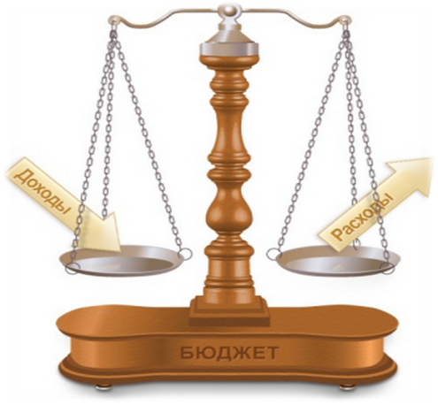
ФИНАНСОВОЕ УПРАВЛЕНИЕ АДМИНИСТРАЦИИ ТАЙШЕТСКОГО РАЙОНА
Что такое «БЮДЖЕТ»?
БЮДЖЕТ – это форма образования и расходования денежных средств, предназначенных для финансового обеспечения задач и функций государства и местного самоуправления.
Доходы бюджета – безвозмездные и безвозвратные поступления денежных средств в бюджет
Расходы бюджета – выплачиваемые из бюджета денежные средства
Дефицит бюджета - превышение расходов бюджета над его доходами
Профицит бюджета - превышение доходов бюджета над его расходами
Что такое «ДЕФИЦИТ» и «ПРОФИЦИТ» бюджета?
Не всегда доходы равны расходам, поэтому бюджет бывает
ПРОФИЦИТНЫЙ
Превышение доходов бюджета над его расходами
ДЕФИЦИТНЫЙ
Превышение расходов бюджета над его доходами
Свободные средства направляются на покрытие долга
Недостающие средства берутся в долг

Slide 7
Гражданин и его участие в бюджетном процессе
ФИНАНСОВОЕ УПРАВЛЕНИЕ АДМИНИСТРАЦИИ ТАЙШЕТСКОГО РАЙОНА
НАЛОГИ
Гражданин - участник публичных слушаний по проекту бюджета
Гражданин – участник публичных слушаний по исполнению бюджета
УСЛУГИ
Гражданин – получатель социальных гарантий и услуг

Slide 8
Составление проекта бюджета основывается на:
ФИНАНСОВОЕ УПРАВЛЕНИЕ АДМИНИСТРАЦИИ ТАЙШЕТСКОГО РАЙОНА
положениях послания Президента Российской Федерации Федеральному Собранию Российской Федерации, определяющих бюджетную политику (требования к бюджетной политике) в Российской Федерации;
прогнозе социально-экономического развития муниципального образования "Тайшетский район";
бюджетном прогнозе муниципального образования "Тайшетский район" (проекте бюджетного прогноза, проекта изменений бюджетного прогноза) на долгосрочный период;
основных направлениях бюджетной и налоговой политики муниципального образования "Тайшетский район";
муниципальных программах (проектах муниципальных программ, проектах изменений указанных программ).

Slide 9
Основные показатели социально-экономического развития муниципального образования «Тайшетский район»
ФИНАНСОВОЕ УПРАВЛЕНИЕ АДМИНИСТРАЦИИ ТАЙШЕТСКОГО РАЙОНА
Индекс промышленного производства
(в % к предыдущему году)
Выручка от реализации продукции, работ, услуг без учета централизованных плательщиков, млн. рублей
Инвестиции в основной капитал, млн. рублей
Оборот розничной торговли, млн. рублей
Инвестиционные проекты, реализуемые на территории Тайшетского района окажут влияние на показатели, которые позволят обеспечить заметный вклад в развитие экономики Тайшетского района (строительство Тайшетской анодной фабрики, строительство Тайшетского алюминиевого завода, реконструкция станции Тайшет)

Slide 10
ФИНАНСОВОЕ УПРАВЛЕНИЕ АДМИНИСТРАЦИИ ТАЙШЕТСКОГО РАЙОНА
Основные показатели социально-экономического развития муниципального образования «Тайшетский район»
Фонд заработной платы,
млн. руб.
Индекс потребительских цен, %
Среднемесячная начисленная заработная плата, рублей
Численность постоянного населения, тыс. человек
Демографическая ситуация в муниципальном образовании «Тайшетский район» характеризуется тенденцией к снижению численности населения (существенный отток из Тайшетского района населения трудоспособного возраста, низкий уровень жизни в сельской местности)
Ожидается рост среднемесячной заработной платы - оценка 2017 года к отчету 2016года на 110,9%, прогноз 2018 года – 106,7%, 2019 год – 103,5%, 2020 год – 105,7%

Slide 11
ФИНСОВОЕ УПРАВЛЕНИЕ АДМИНИСТРАЦИИ ТАЙШЕТСКОГО РАЙОНА
Формирование доходной части бюджета муниципального образования «Тайшетский район»
Налоговые доходы
Поступления от уплаты налогов, предусмотренных Налоговым кодексом Российской Федерации:
налог на доходы физических лиц;
Налог, взимаемый в связи с применением упрощенной системы налогообложения;
единый налог на вмененный доход для отдельных видов деятельности;
единый сельскохозяйственный налог;
налог, взимаемый в связи с применением патентной системы налогообложения;
государственная пошлина.
Неналоговые доходы
Поступления от уплаты других сборов, установленных законодательством Российской Федерации:
доходы от использования имущества, находящегося в муниципальной собственности;
доходы от продажи имущества, находящегося в муниципальной собственности;
доходы от платных услуг (работ) и компенсации затрат государства;
плата за негативное воздействие на окружающую среду;
денежные взыскания (штрафы) за нарушение законодательства Российской Федерации;
прочие неналоговые доходы.
Безвозмездные поступления
Поступления из других бюджетов бюджетной системы Российской Федерации:
Дотации (средства, предоставляемые на безвозмездной и безвозвратной основе без установления направлений их использования);
субсидии (средства, предоставляемые на условиях долевого софинансирования расходов других бюджетов);
субвенции из федерального бюджета и (или) из бюджетов субъектов Российской Федерации (средства, предоставляемые на финансирование делегированных другим публично-правовым образованием полномочий);
иные межбюджетные трансферты.
Поступления от физических и юридических лиц, в том числе добровольные пожертвования.
Крупные налогоплательщики

Slide 12
ФИНАНСОВОЕ УПРАВЛЕНИЕ АДМИНИСТРАЦИИ ТАЙШЕТСКОГО РАЙОНА
Основные направления бюджетной и налоговой политики муниципального образования «Тайшетский район»
Цель бюджетной и налоговой политики – обеспечение сбалансированности и устойчивости консолидированного бюджета района.
ЗАДАЧИ НАЛОГОВОЙ ПОЛИТИКИ
Обеспечение необходимого уровня доходов консолидированного бюджета района.
Приоритетные направления для решения задачи и достижения цели:
базовый подход к формированию доходной части бюджета с учетом тенденций, складывающих в экономике района;
повышение качества и эффективности управления муниципальной собственностью района;
повышение ответственности администраторов поступлений по прогнозированию и контролю за полным и своевременным поступлением доходов в бюджет;
применение на территории района системы налогообложения в виде единого налога на вмененный доход для отдельных видов деятельности;
содействие расширению применений на территории патентной системы налогообложения;
продолжение работы по взаимодействию с налоговыми органами и иными органами государственной власти по организации работы по повышению доходной части бюджета района.
ЗАДАЧИ БЮДЖЕТНОЙ ПОЛИТИКИ
Совершенствование бюджетного планирования и эффективного использования средств бюджета.
Повышение прозрачности и открытости бюджетного процесса.
Основные направления бюджетной политики:
определение четких приоритетов использования бюджетных средств с учетом текущей экономической ситуации при формировании бюджета на трехлетний период;
формирование бюджета на основе муниципальных программ;
обеспечение исполнения действующих расходных обязательств при формировании параметров бюджета района;
осуществление бюджетных инвестиций на основе отбора объектов муниципальных инвестиций в соответствии с приоритетами и целями социально-экономического развития муниципального образования «Тайшетский район»;
обеспечение активного участия муниципального образования «Тайшетский район» в государственных программах Российской Федерации и Иркутской области для привлечения средств федерального и областного бюджетов;
сохранение режима экономии бюджетных средств за счет результатов конкурсных процедур;
рациональное и экономное использование бюджетных ресурсов за счет повышения ответственности главных распорядителей бюджетных средств;
развитие муниципального финансового контроля в целях повышения эффективности использования финансовых ресурсов.

Slide 13
ФИНАНСОВОЕ УПРАВЛЕНИЕ АДМИНИСТРАЦИИ ТАЙШЕТСКОГО РАЙОНА
Основные риски, влияющие на обеспечение сбалансированности консолидированного бюджета муниципального образования "Тайшетский район", и механизмы их минимизации
Бюджетная система муниципального образования «Тайшетский район» постоянно подвергается воздействию негативных факторов и рисков, влияющих на ее устойчивость и сбалансированность, основные из которых следующие:
превышение прогнозируемого уровня инфляции;
высокий уровень дефицита районного бюджета и бюджетов поселений, рост муниципального долга;
ухудшение условий для заимствований;
сокращение межбюджетных трансфертов из областного бюджета;
передача дополнительных расходных обязательств.
Ухудшение ситуации с наполняемостью бюджета доходами, рост первоочередных и социально-значимых расходов способны привести к недостаточному финансированию принятых бюджетных обязательств, образования кредиторской задолженности, социальной и экономической нестабильности.
На минимизацию рисков в первую очередь направлены мероприятия, реализуемые в рамках налоговой, бюджетной и долговой политики:
повышение доходного потенциала муниципального образования "Тайшетский район";
максимальное наполнение доходной части районного бюджета и бюджетов поселений для осуществления социально значимых расходов (на образование, культуру, социальную поддержку населения района);
поддержание экономически безопасного уровня муниципального долга Тайшетского района;
активное участие в привлечении средств федерального и областного бюджета в рамках государственных программ Российской Федерации и Иркутской области.
необходимое отслеживание долгосрочной динамики изменений дефицита бюджета и муниципального долга, в целях недопущения их превышения установленных параметров.

Slide 14
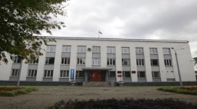
ФИНАНСОВОЕ УПРАВЛЕНИЕ АДМИНИСТРАЦИИ ТАЙШЕТСКОГО РАЙОНА
Количество муниципальных учреждений муниципального образования "Тайшетский район» , единиц
ВСЕГО 97 учреждений
Органы местного самоуправления - 9
Учреждения образования - 75
Казенные – 74
Бюджетные – 1
Учреждения культуры - 12
Казенные – 9;
Бюджетные - 3
Муниципальное казенное учреждение «Служба гражданской обороны и предупреждения чрезвычайных ситуаций в муниципальном образовании «Тайшетский район» - 1

Slide 15
ФИНАНСОВОЕ УПРАВЛЕНИЕ АДМИНИСТРАЦИИ ТАЙШЕТСКОГО РАЙОНА
Основные характеристики бюджета муниципального образования «Тайшетский район» 2016 – 2020 годы
Показатели | 2016 год (отчет) | 2017 год (оценка) | 2018 год | 2019 год | 2020 год
ДОХОДЫ | 1 589,1 | 1 876,4 | 1 618,2 | 1 699,2 | 1 542,8
РАСХОДЫ | 1 583,4 | 1 829,0 | 1 654,1 | 1 733,7 | 1 573,3
ДЕФИЦИТ(-), ПРОФИЦИТ (+) | 5,7 | 47,4 | -35,9 | -34,5 | -30,5

Slide 16
Объем и структура доходов бюджета
ФИНАНСОВОЕ УПРАВЛЕНИЕ АДМИНИСТРАЦИИ ТАЙШЕТСКОГО РАЙОНА
2016год (отчет) 2017 год (оценка) 2018 год 2019 год 2020 год
Налоговые доходы
Сумма налоговых доходов и удельный вес налоговых доходов в общем объеме доходов
Неналоговые доходы
Сумма неналоговых доходов и удельный вес неналоговых доходов в общем объеме доходов
Безвозмездные поступления
Сумма безвозмездных поступлений и удельный вес безвозмездных поступлений в общем объеме доходов

Slide 17
Основные параметры бюджета муниципального образования «Тайшетский район» на 2018 и на плановый период 2019 и 2020 годов
ФИНАНСОВОЕ УПРАВЛЕНИЕ АДМИНИСТРАЦИИ ТАЙШЕТСКОГО РАЙОНА
тыс. рублей
Показатели | 2018 год | 2019 год | 2020 год
ДОХОДЫ, в том числе: | 1 618 204,1 | 1 699 165,6 | 1 542 830,2
Налоговые и неналоговые доходы | 512 335,5 | 531 207,6 | 554 001,6
Темп роста налоговых и неналоговых доходов | 106,8% | 103,7% | 104,3%
Безвозмездные перечисления | 1 105 868,6 | 1 164 958,0 | 988 828,6
РАСХОДЫ, в том числе | 1 654 064,0 | 1 733 694,0 | 1 573 300,0
условно утвержденные* |  | 14 143,5 | 29 223,6
ДЕФИЦИТ | - 35 859,9 | - 34 528,4 | - 30 470,0
Процент дефицита (к доходам без учета безвозмездных поступлений) | 7,0% | 6,5% | 5,5%
Верхний предел муниципального внутреннего долга | 89 568,6 | 124 847,0 | 155 567,0
*Условно утвержденные расходы – бюджетные ассигнования, не распределенные в плановом периоде по бюджетной классификации (ст. 184.1 БК РФ)

Slide 18
ФИНАНСОВОЕ УПРАВЛЕНИЕ АДМИНИСТРАЦИИ ТАЙШЕТСКОГО РАЙОНА
Объем и структура налоговых доходов бюджета
тыс. рублей
Поступление налоговых доходов бюджета в 2018 году планируется выше оценки поступления 2017 года на 27 448,4 тыс. рублей или на 6,6 %.

Slide 19
ФИНАНСОВОЕ УПРАВЛЕНИЕ АДМИНИСТРАЦИИ ТАЙШЕТСКОГО РАЙОНА
Налог на доходы физических лиц
Налог на доходы физических лиц является основным источником доходов бюджета. В соответствии с Бюджетным кодексом Российской Федерации, Законом Иркутской области
от 22.10.2013г. № 74-ОЗ «О межбюджетных трансфертах и нормативах отчислений доходов в местные бюджеты» норматив отчисления от налога на доходы физических лиц предусмотрен
от объема доходов по данному виду налога, подлежащего зачислению с территории соответствующего поселения муниципального района в консолидированный бюджет
Иркутской области – 31,25% (городское) и 34,25 % (сельское)
Налог на доходы физических лиц (НДФЛ) – основной вид прямых налогов. Исчисляется в процентах от совокупного дохода физических лиц
Тыс. рублей
Доходы, облагаемые НДФЛ
Вознаграждение за выполнение трудовых или иных обязанностей
От продажи имущества, находившегося в собственности менее пяти лет
от сдачи имущества в аренду
Доходы от источников за пределами Российской Федерации
Доходы в виде разного рода выигрышей
Иные доходы

Slide 20
Поступление по отдельным видам налоговых доходов бюджета
ФИНАНСОВОЕ УПРАВЛЕНИЕ АДМИНИСТРАЦИИ ТАЙШЕТСКОГО РАЙОНА
Тыс. рублей

Slide 21
ФИНАНСОВОЕ УПРАВЛЕНИЕ АДМИНИСТРАЦИИ ТАЙШЕТСКОГО РАЙОНА
Объем и структура неналоговых доходов
тыс. рублей
Поступление неналоговых доходов бюджета в 2018 году планируется выше оценки поступления 2017 года на 5 269,3 тыс. рублей или на 7,9 %

Slide 22
Поступление по отдельным видам неналоговых доходов бюджета, тыс. рублей
ФИНАНСОВОЕ УПРАВЛЕНИЕ АДМИНИСТРАЦИИ ТАЙШЕТСКОГО РАЙОНА

Slide 23
ФИНАНСОВОЕ УПРАВЛЕНИЕ АДМИНИСТРАЦИИ ТАЙШЕТСКОГО РАЙОНА
Объем и структура безвозмездных поступлений
тыс. рублей
Безвозмездные поступления в 2018 году планируется ниже поступления 2017 года на 290 926,5 тыс. рублей или на 20,8 %. Прогнозируемое снижение безвозмездных поступлений в бюджет обусловлено тем, что объем межбюджетных трансфертов из областного бюджета не полностью доведен муниципальным образованиям Иркутской области, распределение которых ожидается в течение года.

Slide 24
Объем безвозмездных поступлений бюджета
ФИНАНСОВОЕ УПРАВЛЕНИЕ АДМИНИСТРАЦИИ ТАЙШЕТСКОГО РАЙОНА

Slide 25
ФИНАНСОВОЕ УПРАВЛЕНИЕ АДМИНИСТРАЦИИ ТАЙШЕТСКОГО РАЙОНА
Расходы бюджета
Классификация расходов бюджета представляет собой группировку расходов бюджета и отражает направление бюджетных средств на выполнение органами местного самоуправления (муниципальными органами) основных функций, решение социально-экономических задач
Расходы бюджета по разделам бюджетной классификации расходов бюджетов
тыс. рублей
наименование | 2018 год | 2019 год | 2020 год
ВСЕГО | 1 654 063,9 | 1 733 694,0 | 1 573 300,2
Общегосударственные вопросы | 112 140,6 | 103 240,1 | 102 414,5
Национальная безопасность и правоохранительная деятельность | 7 126,4 | 7 128,5 | 7 197,1
Национальная экономика | 10 569,9 | 10 643,5 | 10 746,0
Жилищно-коммунальное хозяйство | 4 ,8230,2 | 2 147,6 | 1 201,2
Образование | 1 257 915,4 | 1 343 128,6 | 1 167 639,1
Культура, кинематография | 51 749,8 | 52 288,0 | 52 397,8
Социальная политика | 120 016,3 | 124 087,0 | 121 914,9
Физическая культура и спорт | 126,4 | 131,5 | 136,7
Обслуживание государственного и муниципального долга | 36,7 | - | -
Межбюджетные трансферты общего характера бюджетам бюджетной системы РФ (бюджеты поселений) | 90 152,2 | 79 755,7 | 80 429,3
Условно утвержденные* | - | 14 143,5 | 29 223,6
*Условно утвержденные расходы – бюджетные ассигнования, не распределенные в плановом периоде по бюджетной классификации (ст. 184.1 БК РФ)

Slide 26
Ведомственная структура расходов бюджета
ФИНАНСОВОЕ УПРАВЛЕНИЕ АДМИНИСТРАЦИИ ТАЙШЕТСКОГО РАЙОНА
Ведомственная структура расходов бюджета – распределение бюджетных ассигнований, предусмотренных решением о бюджете по главным распорядителям бюджетных средств
тыс. рублей
Наименование главного распорядителя бюджетных средств | 2018 год | 2019 год | 2020 год
Управление культуры, спорта и молодежной политики администрации Тайшетского района | 140 783,7 | 142 936,2 | 136 516,3
Управление образования администрации Тайшетского района | 1 115 649,7 | 1 099 842,3 | 1 116 319,0
Администрация Тайшетского района | 78 916,7 | 78 123,3 | 78 987,1
Дума Тайшетского района | 5 405,6 | 5 433,3 | 5 432,0
Отдел по предоставлению гражданам субсидий на оплату жилья и коммунальных услуг администрации Тайшетского района | 75 855,9 | 75 855,9 | 75 855,9
Финансовое управление администрации Тайшетского района | 114 643,6 | 96 150,2 | 96 869,5
Департамент по управлению муниципальным имуществом администрации Тайшетского района | 15 004,8 | 13 869,8 | 12 993,0
Управление строительства, архитектуры и инвестиционной политики администрации Тайшетского района | 93 630,9 | 193 222,4 | 7 799,1
Контрольно-счетная палата Тайшетского района | 7 046,6 | 6 988,6 | 6 107,6
Муниципальное казенное учреждение «Служба гражданской обороны и предупреждения чрезвычайных ситуаций в муниципальном образовании «Тайшетский район» | 7 126,4 | 7 128,5 | 7 197,1

Slide 27
ФИНАНСОВОЕ УПРАВЛЕНИЕ АДМИНИСТРАЦИИ ТАЙШЕТСКОГО РАЙОНА
Структура расходов бюджета
Бюджет сохраняет свою социальную направленность
тыс. рублей

Slide 28
Формирование расходной части бюджета
ФИНАНСОВОЕ УПРАВЛЕНИЕ АДМИНИСТРАЦИИ ТАЙШЕТСКОГО РАЙОНА
тыс. рублей
Наименование | 2018 год | Уд. вес, % | 2019 год | Уд. вес, % | 2020 год | Уд. вес, %
Расходы, всего | 1 654 063,9 | 100,0 | 1 719 550,5 | 100,0 | 1 544 076,6 | 100,0
Муниципальные программы* | 1 621 102,3 | 98,0 | 1 688 158,5 | 98,2 | 1 413 942,4 | 91,6
Непрограммные мероприятия | 32 961,6 | 2,0 | 31 392,0 | 1,8 | 130 134,2 | 8,4
В бюджете предусмотрено финансовое обеспечение 10 муниципальных программ
*Муниципальная программа - система мероприятий, взаимоувязанных по задачам, срокам осуществления и ресурсам, направленных на достижение конкретных целей муниципальной политики в определенной сфере социально – экономического развития муниципального образования «Тайшетский район»

Slide 29
Ресурсное обеспечение муниципальных программ на 2018 год и на плановый период 2019 и 2020 годов
ФИНАНСОВОЕ УПРАВЛЕНИЕ АДМИНИСТРАЦИИ ТАЙШЕТСКОГО РАЙОНА
тыс. рублей
Наименование муниципальных программ | 2018 год | 2019 год | 2020 год | Ответственный исполнитель
«Молодым семьям – доступное жилье» на 2014 – 2019 годы | 2 652,0 | 2 652,0 | - | Управление культуры, спорта и молодежной политики администрации Тайшетского района
«Развитие сельского хозяйства и регулирование рынков сельскохозяйственной продукции, сырья и продовольствия на 2014 – 2017 годы и на период до 2020 года» | 82,6 | - | - | Отдел сельского хозяйства администрации Тайшетского района
«Управление муниципальными финансами в муниципальном образовании «Тайшетский район» на 2014 – 2019 годы | 114 643,6 | 96 150,2 | - | Финансовое управление администрации Тайшетского района
«Стимулирование экономической активности» на 2014 – 2018 годы | 109,5 | - | - | Администрация Тайшетского района
«Развитие муниципальной системы образования» на 2015 – 2020 годы | 1 200 882,7 | 1 285 496,9 | 1 116 542,3 | Управление образования администрации Тайшетского района
«Развитие культуры» на 2015 – 2020 годы | 137 981,7 | 140 284,2 | 133 704,3 | Управление культуры, спорта и молодежной политики администрации Тайшетского района
«Социальная поддержка отдельных категорий населения муниципального образования «Тайшетский район» на 2017 – 2020 годы | 86 412,5 | 86 323,0 | 87 310,9 | Управление экономики и промышленной политики администрации Тайшетского района
«Муниципальное управление» на 2015 – 2020 годы | 65 132,9 | 63 182,4 | 63 191,9 | Администрация Тайшетского района
«Повышение эффективности управления муниципальным имуществом муниципального образования «Тайшетский район» на 2016 – 2020 годы | 13 004,8 | 13 869,8 | 12 993,0 | Департамент по управлению муниципальным имуществом администрации Тайшетского района
«Безопасность дорожного движения» на 2017 -2020 годы | 200,0 | 200,0 | 200,0 | Комитет по управлению жилищно-коммунальным хозяйством, транспорта, связи и дорожной службы администрации района
Итого по муниципальным программам | 1 621 102,3 | 1 688 158,5 | 1 413 942,4

Slide 30
Муниципальная программа «Молодым семьям – доступное жилье» на 2014 – 2019 годы
ФИНАНСОВОЕ УПРАВЛЕНИЕ АДМИНИСТРАЦИИ ТАЙШЕТСКОГО РАЙОНА
Цель программы – создание механизма муниципальной поддержки молодых семей в решении жилищной проблемы на территории Тайшетского района
Основное мероприятие "Предоставление социальных выплат молодым семьям«
Ресурсное обеспечение реализации
муниципальной программы предусмотрено:
2018 год – 2 652,0 тыс. руб.;
2019 год – 2 652,0 тыс. руб.
Количество молодых семей, улучшивших жилищные условия в результате реализации мероприятий Программы – 10 семей в год;
Количество квадратных метров приобретённых в собственность молодых семей в ходе реализации мероприятий Программы - 504 квадратных метра в год

Slide 31
ФИНАНСОВОЕ УПРАВЛЕНИЕ АДМИНИСТРАЦИИ ТАЙШЕТСКОГО РАЙОНА
Муниципальная программа «Развитие сельского хозяйства и регулирование рынков сельскохозяйственной продукции, сырья и продовольствия на 2014 – 2017 годы и на период до 2020 года»
Цель программы – повышение конкурентоспособности сельскохозяйственной продукции на внутреннем и внешнем рынках
Для достижения цели Программы определены следующие задачи:
Создание условий для развития сельского хозяйства района;
Создание комфортных условий жизнедеятельности в сельской местности.
Для решения поставленных задач предусмотрена реализация двух подпрограмм:
Развитие сельского хозяйства на 2014 – 2017 годы и на период до 2020 года;
Устойчивое развитие сельских территорий на 2014 – 2017 годы и на период до 2020 года.
Ресурсное обеспечение за счет средств бюджета предусмотрено на 2018 год на мероприятия «Строительство (приобретение) жилья, предоставляемого молодым специалистам по договору найма жилого помещения» подпрограммы Устойчивое развитие сельских территорий на 2014 – 2017 годы и на период до 2020 года
в сумме 82,6 тыс. рублей.

Slide 32
Муниципальная программа «Управление муниципальными финансами в муниципальном образовании «Тайшетский район» на 2014 – 2019 годы»
ФИНАНСОВОЕ УПРАВЛЕНИЕ АДМИНИСТРАЦИИ ТАЙШЕТСКОГО РАЙОНА
Цели программы – обеспечение сбалансированности и устойчивости бюджета муниципального образования «Тайшетский район» в среднесрочной перспективе, эффективное управление муниципальными финансами
Реализация основных мероприятий в 2018 году:
Обеспечение эффективного функционирования Финансового управления администрации Тайшетского района в сумме 16 189,3 тыс. руб.;
Обеспечение эффективного функционирования Централизованной бухгалтерии по исполнению бюджетов поселений в сумме 8 265,4 тыс. руб. (за счет переданных межбюджетных трансфертов поселений);
Обеспечение своевременного исполнения долговых обязательств муниципального района в сумме 36,7 тыс. руб.;
Распределение между местными бюджетами дотации на выравнивание бюджетной обеспеченности бюджетов поселений из районного фонда финансовой поддержки поселений в сумме 59 539,1 тыс. руб.;
Распределение между местными бюджетами иных межбюджетных трансфертов в форме дотаций на поддержку мер по обеспечению сбалансированности бюджетов поселений в сумме 30 613,1 тыс. рублей.
Ресурсное обеспечение реализации муниципальной программы на 2018 – 2019 годы

Slide 33
Муниципальная программа «Стимулирование экономической активности» на 2015– 2018 годы»
ФИНАНСОВОЕ УПРАВЛЕНИЕ АДМИНИСТРАЦИИ ТАЙШЕТСКОГО РАЙОНА
Цель программы – развитие экономического потенциала Тайшетского района
Реализация основных мероприятий в 2018 году:
Разработка и издание рекламно-информационных материалов об инвестиционном потенциале Тайшетского района (инвестиционный паспорт, буклеты, брошюры) в сумме 27,0 тыс. руб.;
Размещение электронной версии инвестиционного паспорта на русском и английском языках на официальном сайте администрации Тайшетского района в информационно-телекоммуникационной сети "Интернет" (http:// taishet.irkmo.ru) в разделе "Инвестиции в сумме 32,0 тыс. руб.;
Популяризация малого бизнеса (проведение конкурсов, смотров-конкурсов, конкурсов профессионального мастерства) в сумме 40,0 тыс. руб.;
Организация ярмарочной торговли в целях реализации продукции, произведенной малыми и средними предприятиями Тайшетского района, в том числе сельскохозяйственными организациями, крестьянскими (фермерскими) хозяйствами в сумме 5,0 тыс. руб.;
Оплата услуг хостинга (услуга по предоставлению ресурсов для размещения информации на сервере, постоянно находящемся в сети Интернет - "Туристический портал") в сумме 5,5 тыс. рублей.
Ресурсное обеспечение реализации муниципальной программы на 2018 год

Slide 34
Муниципальная программа «Развитие муниципальной системы образования на 2015 – 2020 годы»
ФИНАНСОВОЕ УПРАВЛЕНИЕ АДМИНИСТРАЦИИ ТАЙШЕТСКОГО РАЙОНА
Цель программы – обеспечение доступности современного качественного общего (дошкольного, начального общего, основного общего, среднего общего) и дополнительного образования
Ресурсное обеспечение муниципальной программы «Развитие муниципальной системы образования» на 2018 год

Slide 35
Реализация основных мероприятий в 2018 году
ФИНАНСОВОЕ УПРАВЛЕНИЕ АДМИНИСТРАЦИИ ТАЙШЕТСКОГО РАЙОНА
Обеспечение функционирования деятельности муниципальных образовательных организаций, реализующих программы дошкольного образования в сумме 271 608,5 тыс. руб.;
Мероприятия по предотвращению распространения туберкулеза в образовательных организациях муниципального образования "Тайшетский район в сумме 2 714,7 тыс. руб.;
Обеспечение пожарной безопасности в муниципальных образовательных организациях в сумме 6 071,7 тыс. руб.;
Обеспечение функционирования деятельности муниципальных образовательных организаций, реализующих программы начального общего, основного общего и среднего общего образования в сумме 702 831,8 тыс. руб.;
Организация временного трудоустройства учащихся общеобразовательных организаций Тайшетского района в возрасте от 14 до 18 лет в свободное от учебы время в сумме 365,1 тыс. рублей;
Приобретение школьных автобусов для подвоза обучающихся в МКОУ Венгерская средняя общеобразовательная школа, в МКОУ Новобирюсинская средняя общеобразовательная школа в сумме 390,0 тыс. руб.;
Обеспечение функционирования деятельности учреждений дополнительного образования в сумме 48 938,0 тыс. руб.;
Организация отдыха и оздоровления детей в образовательных организациях муниципального образования "Тайшетский район" в каникулярное время в сумме 7 769,5 тыс. руб.;
Организация, регулирование и контроль за деятельностью муниципальных образовательных учреждений Тайшетского района в сумме 6 147,8 тыс. руб.;
Осуществление полномочий по ведению бухгалтерского и налогового учета, финансово-хозяйственной и экономической деятельности образовательных учреждений Тайшетского района в сумме 29 091,0 тыс. руб.;
Осуществление полномочий по организационно-методическому сопровождению деятельности образовательных учреждений Тайшетского района в сумме 8 358,4 тыс. руб. ;
Осуществление отдельных областных государственных полномочий по предоставлению мер социальной поддержки многодетным и малоимущим семьям в сумме 30 343,0 тыс. руб.;
Строительство образовательной организации "Средняя общеобразовательная школа на 520 учащихся, расположенная по адресу: Иркутская область, Тайшетский район, г. Бирюсинск, ул. Дружбы, 18Б в сумме 78 947,4 тыс. руб.;
Капитальный ремонт МКОУ СОШ № 14 г. Тайшет в сумме 2 455,2 тыс. руб.;
Капитальный ремонт МКОУ СОШ № 5 г. Тайшет в сумме 3 212,6 тыс. руб.;
Капитальный ремонт МКОУ Шиткинской СОШ, р.п. Шиткино в сумме 1 738,0 тыс. рублей.

Slide 36
Муниципальная программа муниципального образования «Тайшетский район»«Развитие культуры» на 2015 – 2020 годы»
ФИНАНСОВОЕ УПРАВЛЕНИЕ АДМИНИСТРАЦИИ ТАЙШЕТСКОГО РАЙОНА
Цели программы – развитие культурного потенциала личности и общества в целом, обеспечение максимальной вовлеченности населения в систематические занятия физкультурой и спортом, обеспечение успешной социализации и эффективной самореализации молодежи, профилактика правонарушений и преступлений на территории Тайшетского района
Ресурсное обеспечение муниципальной программы «Развитие культуры» на 2018 год

Slide 37
ФИНАНСОВОЕ УПРАВЛЕНИЕ АДМИНИСТРАЦИИ ТАЙШЕТСКОГО РАЙОНА
Реализация основных мероприятий в 2018 году
Организация и проведение культурно-массовых мероприятий в сумме 280,0 тыс. руб.;
Развитие библиотечного дела в сумме 20,0 тыс. руб.;
Развитие музейного дела в сумме 20,0 тыс. руб.;
Создание условий для предоставления качественных услуг по реализации программ дополнительного образования детей в сумме 100,0 тыс. руб.;
Развитие и укрепление материально-технической базы муниципальных домов культуры в сумме 939,9 тыс. руб.;
Организация спортивно-массовых мероприятий в сумме 122,7 тыс. рублей;
Взаимодействие Управления культуры с клубными формированиями в сфере спорта в сумме 3,7 тыс. руб.;
Вовлечение молодежи в общественную жизнь района, гражданско-патриотическое воспитание в сумме 7,1 тыс. руб.;
Содействие трудовой занятости, поддержка молодежного предпринимательства в сумме 5,9 тыс. руб.;
Поддержка инициативной и талантливой молодежи в сумме 17,6тыс. руб.;
Поддержка деятельности детских и молодежных объединений в сумме 4,3 тыс. руб.;
Профилактика правонарушений и преступлений в молодежной среде в сумме 5,9 тыс. руб. ;
Издание печатной продукции, направленной на профилактику терроризма и чрезвычайных ситуаций, а так же разъясняющих действия населения при угрозе таковых в сумме 11,8 тыс. руб.;
Организация спортивной, досуговой работы по месту учебы несовершеннолетних и молодежи в сумме 5,9 тыс. руб.;
Профилактика экстремизма на национальной и религиозной почве в сумме 3,5 тыс. руб.;
Организация и проведение мероприятий по профилактике социально-негативных явлений среди несовершеннолетних и молодёжи, проведение активной антинаркотической пропаганды в сумме 8,0 тыс. руб.;
Обеспечение деятельности образовательных учреждений дополнительного образования в сумме 85 935,5 тыс. руб.;
Обеспечение деятельности муниципальных учреждений культуры, предоставляющих культурно-досуговые услуги в сумме 20 349,6 тыс. руб.;
Обеспечение деятельности музеев в сумме 3 736,8 тыс. руб.;
Обеспечение деятельности МКУК "Межпоселенческая библиотечная система Тайшетского района в сумме 7 247,0 тыс. руб.;
Обеспечение деятельности аппарата управления культуры, спорта и молодежной политики КМУ Централизованная бухгалтерия Управления культуры в сумме 19 156,5 тыс. рублей.

Slide 38
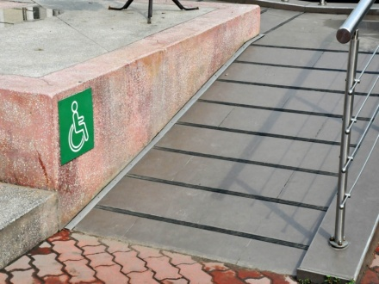
ФИНАНСОВОЕ УПРАВЛЕНИЕ АДМИНИСТРАЦИИ ТАЙШЕТСКОГО РАЙОНА
Муниципальная программа «Социальная поддержка отдельных категорий населения муниципального образования «Тайшетский район» на 2017 – 2020 годы
Цель программы – улучшение качества жизни отдельных категорий граждан
Реализация основных мероприятий в 2018 году:
Предоставление гражданам субсидий на оплату жилых помещений и коммунальных услуг в сумме 71 491,5 тыс. руб.;
Содержание и обеспечение деятельности муниципальных служащих, осуществляющих областные государственные полномочия по предоставлению гражданам субсидий на оплату жилых помещений и коммунальных услуг в сумме; 4 364,4 тыс. руб.;
Пенсии за выслугу лет гражданам, замещавшим должности муниципальной службы Тайшетского района и денежные выплаты к пенсиям лицам, удостоенным Почетного звания "Почётный гражданин Тайшетского район в сумме 9 346,1 тыс. руб.;
Единовременное премирование лиц, удостоенных Почетного звания "Почетный гражданин Тайшетского района« в сумме 10,0 тыс. руб.;
Повышение доступности объектов культуры для инвалидов и других маломобильных групп населения в сумме 150,0 тыс. руб.;
Повышение доступности для детей-инвалидов образовательных услуг в сумме 50,0 тыс. руб.;
Размещение оборудования и носителей информации, необходимых для обеспечения беспрепятственного доступа инвалидов к объектам инфраструктуры, находящихся в собственности муниципального образования "Тайшетский район« в сумме 1 010,2 тыс. руб.
Ресурсное обеспечение реализации муниципальной программы на 2018 – 2020 годы

Slide 39
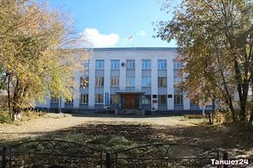
Муниципальная программа «Муниципальное управление» на 2015 – 2020 годы»
ФИНАНСОВОЕ УПРАВЛЕНИЕ АДМИНИСТРАЦИИ ТАЙШЕТСКОГО РАЙОНА
Цель программы – повышение эффективности деятельности администрации Тайшетского района
Реализация основных мероприятий в 2018 году:
Обеспечение функционирования высшего должностного лица органа местного самоуправления в сумме 3 272,0 тыс. руб.;
Обеспечение функционирования органов местного самоуправления в сумме 50 482,6 тыс. руб.;
Организация деятельности в части переданных отдельных полномочий поселений в сумме 1 731,9 тыс. руб.;
Финансовое обеспечение непредвиденных расходов за счет средств резервного фонда в сумме 1 000,0 тыс. руб.;
Премирование лиц, награжденных Почетной грамотой мэра Тайшетского района в сумме 300,0 тыс. руб.;
Осуществление полномочий по составлению (изменению) списков кандидатов в присяжные заседатели федеральных судов общей юрисдикции в Российской Федерации в сумме 234,3 тыс. руб.;
Осуществление областных государственных полномочий по хранению, комплектованию, учету и использованию архивных документов, относящихся к государственной собственности Иркутской области в сумме 3 250,6 тыс. руб.;
Осуществление областных государственных полномочий по определению персонального состава и обеспечению деятельности административных комиссий в сумме 1 210,4 тыс. руб.;
Осуществление отдельных областных государственных полномочий в сфере труда в сумме 605,2 тыс. руб.;
Организация и проведение конкурсов по охране труда на территории Тайшетского района в сумме 38,6 тыс. руб.;
Организация предупредительных мер по сокращению производственного травматизма и профессиональных заболеваний в сумме 89,8 тыс. руб.;
Другие расходы органов местного самоуправления в сумме 2 903,8 тыс. рублей.
Ресурсное обеспечение реализации муниципальной программы на 2018 – 2020 годы

Slide 40
ФИНАНСОВОЕ УПРАВЛЕНИЕ АДМИНИСТРАЦИИ ТАЙШЕТСКОГО РАЙОНА
Муниципальная программа «Повышение эффективности управления муниципальным имуществом муниципального образования «Тайшетский район» на 2016 – 2020 годы»
Цель программы – осуществление полномочий по управлению и распоряжению муниципальным имуществом и обеспечение эффективности в сфере управления и распоряжения муниципальным имуществом муниципального образования «Тайшетский район»
Реализация основных мероприятий в 2018 году:
Содержание имущества казны и ликвидация муниципальных предприятий в сумме 494,0 тыс. руб.;
Инвентаризация объектов недвижимости муниципальной собственности Тайшетского района в сумме 611,7 тыс. руб.;
Оценка недвижимости, признание прав и регулирование отношений по государственной и муниципальной собственности в сумме 51,5 тыс. руб.;
Обеспечение функционирования Департамента по управлению муниципальным имуществом администрации Тайшетского района в сумме 8 933,6 тыс. руб.;
Выполнение кадастровых работ по формированию земельных участков в сумме 766,4 тыс. руб.;
Приобретение жилых помещений для молодых специалистов в сумме 2 147,6 тыс. рублей.
Ресурсное обеспечение реализации муниципальной программы на 2018 – 2020 годы

Slide 41
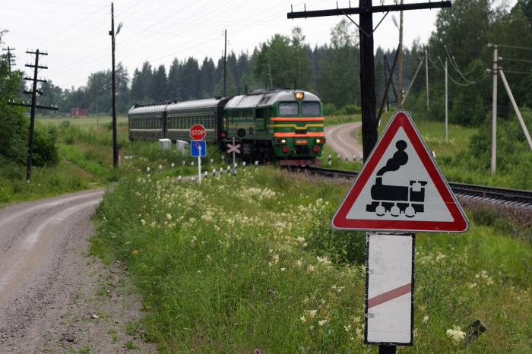
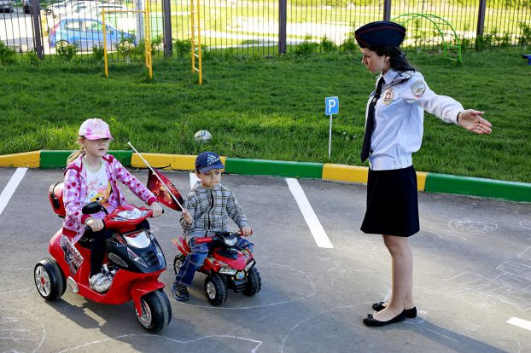
ФИНАНСОВОЕ УПРАВЛЕНИЕ АДМИНИСТРАЦИИ ТАЙШЕТСКОГО РАЙОНА
Муниципальная программа «Безопасность дорожного движения»
на 2017– 2020 годы»
Цель программы – снижение смертности в результате дорожно-транспортных происшествий и снижение количества дорожно- транспортных происшествий с пострадавшими
Реализация основных мероприятий в 2018 году:
Приобретение и установка дорожных знаков перед железнодорожными переездами в сумме 140,0 тыс. руб.;
Проведение массовых мероприятий с детьми (конкурсы-слёты "Безопасное колесо") в сумме 60,0 тыс. рублей.
Ресурсное обеспечение реализации муниципальной программы
на 2018 – 2020 годы

Slide 42
Расходы бюджета на реализацию непрограммных направлений деятельности на 2018 год и на плановый период 2019 и 2020 годы
ФИНАНСОВОЕ УПРАВЛЕНИЕ АДМИНИСТРАЦИИ ТАЙШЕТСКОГО РАЙОНА
тыс. рублей
Наименование | 2018год | 2019 год | 2020 год
Непрограммные мероприятия, Всего, в том числе: | 32 961,7 | 31 392,0 | 130 134,2
Обеспечение деятельности Думы Тайшетского района | 5 405,6 | 5 433,3 | 5 432,0
Обеспечение деятельности Контрольно-счетной палаты Тайшетского района | 7 046,7 | 6 988,6 | 6 107,6
Дорожный фонд | 1 998,9 | 2 254,8 | 2 281,2
Реализация мероприятий, осуществляемых органами местного самоуправления района | 1 116,5 | - | 1 214,5
Осуществление государственных областных полномочий, из них: | 2 189,0 | 2 129,0 | 2 129,0
по организации проведения мероприятий по отлову и содержанию безнадзорных собак и кошек в границах населённых пунктов Иркутской области | 360,0 | 300,0 | 300,0
по определению персонального состава и обеспечению деятельности районных (городских), районных в городах комиссий по делам несовершеннолетних и защите их прав. | 1 829,0 | 1 829,0 | 1 829,0
Обеспечение деятельности Управления строительства, архитектуры и инвестиционной политики администрации Тайшетского района | 7 195,1 | 3 457,8 | 4 209,8
Проведение берегоукрепительных работ на реке Бирюса в селе Талая Тайшетского района Иркутской области | - | 4 000,0 | 3 256,0
Обеспечение деятельности МКУ "Служба ГО и ЧС" | 5 758,4 | 5 705,8 | 5 717,5
предупреждение и ликвидация последствий чрезвычайных ситуаций и стихийных бедствий природного и техногенного характера. | 1 368,0 | 1 422,7 | 1 479,6
улучшение жилищных условий молодых семей путём предоставления социальных выплат на приобретение жилого помещения или строительство индивидуального жилого дома | - | - | 2 652,0
Обеспечение эффективного функционирования Финансового управления администрации Тайшетского района | - | - | 16 440,2
Распределение между местными бюджетами дотации на выравнивание бюджетной обеспеченности бюджетов поселений и иных межбюджетных трансфертов в форме дотаций на поддержку мер по обеспечению сбалансированности бюджетов поселений | - | - | 80 429,3
Модернизация объектов коммунальной инфраструктуры Тайшетского района | 2 000,0 | - | -

Slide 43
Спасибо за внимание!
Финансовое управление
Администрации Тайшетского района
665009, г. Тайшет, ул. Суворова. 13
Тел./факс: (395-63) 2-12-41 Адрес электронной почты
fin31@gfu.ru

